Slide 1

第四章
保护贸易理论

Slide 2
第一节 贸易条件
第二节 汉密尔顿的保护关税说
第三节 李斯特的幼稚工业保护论
第四节 对外贸易乘数理论
第五节 中心－外围论
第六节 其他传统的保护贸易理论
第七节 保护贸易的新理论

Slide 3
第一节 贸易条件
一、贸易条件的含义及衡量
二、穆勒的相互需求论
二、均衡贸易条件的决定－马歇尔的相互需求论

Slide 4
一、贸易条件的含义及衡量
一个国家以出口交换进口的条件，即两国进行贸易时的交换比例。
现实生活中，通常用出口商品价格指数与进口商品价格指数之比亦即商品贸易条件指数来表示贸易条件。

Slide 5
贸易条件的衡量
商品贸易条件指数
收入贸易条件指数
要素贸易条件指数
  单项要素贸易条件指数
  双项要素贸易条件指数

Slide 6
二、穆勒的相互需求论
比较成本确定贸易条件的上下限
相互需求状况决定具体的贸易条件
相互需求强度影响贸易利益的分割
该原理以贸易收支平衡为前提来论证贸易条件即国际交换比例，而国际交换比例又是由相互需求所决定的。另一方面，相互需求的数量又是由国际交换比例决定的。这显然陷入了某种循环论证。
该原理只能运用于经济规模相当、双方的需求都能对市场价格产生显著影响的国家。
是以物物交换为例来论证国际需求规律，在一次活动中可求得平衡，但所有活动国际收支平衡不可能。

Slide 7
美国和英国两种商品的单位劳动产出表
 | 小麦 | 玉米 | 国内交换比例
美国 | 6 | 4 | 3：2（1：2/3）
英国 | 1 | 2 | 1：2
比较优势：美国小麦，英国玉米
国际交换比例区间
2/3单位玉米＜1单位小麦＜2单位玉米

Slide 8
互惠贸易的范围图解
美
国
不
参
加
贸
易
区
域
小麦
P_{US}=1：2/3
1：1
1：4/3
1：5/3
P_{UK}=1:2
互惠贸易区
英国不参加贸易区域
玉米

Slide 9
三、均衡贸易条件的决定
－－马歇尔的相互需求论
马歇尔在穆勒理论的基础上，通过几何图形方法，提出“提供曲线”(offer curve)来说明供给和需求如何决定均衡的贸易条件，从而描述了两国就两种商品进行贸易时交换比例的确定及其变化趋势。
提供曲线及其性质
均衡贸易条件的决定
提供曲线的移动

Slide 10
2、提供曲线及其性质
提供曲线的含义
  在各种贸易条件下，一国为了达到最高的福利水平所愿意进行的各种进出口组合。
  提供曲线既可以看成是一国的出口供给曲线，也可视为一国的进口需求曲线。作为出口供给曲线，它表示在不同贸易条件下，一国所愿意提供的出口产品的数量。因此，也被称为“相互需求曲线”。
提供曲线的图形推导
提供曲线的性质

Slide 11

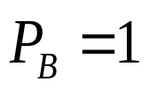


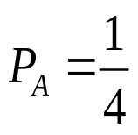

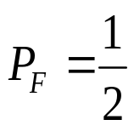

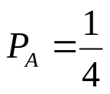

提供曲线的图形推导
A国的提供曲线：出口X，进口Y

Slide 12







B国的提供曲线：出口Y，进口X

Slide 13
3、均衡贸易条件的决定
Y
X

Slide 14
失衡与回归
Y
z
d
c
k
E
o
X
w
u

Slide 15
第二节 汉密尔顿的保护关税说
背景：美国刚从英国殖民统治下获得独立时，由于长期的殖民统治，特别是受到战争的破坏，美国经济处于谷低，工业极为落后。在与英国的贸易中一直充当英国的农产品和原料的供应地和工业品的销售市场：美国人用小麦、棉花、烟草、木材等换取英国的工业品。这样的贸易格局在美国独立初期继续保留，但这种贸易格局只有利于南方种植园主的利益，而使北方工业资产阶级经营的制造业难于发展。

Slide 16
汉密尔顿的论证
汉密尔顿认为，制造业对国家的利益关系重大，发展制造业可以促进社会分工，推广机器使用，扩大就业，诱使移民流入，发挥个人才能，提供开创各种事业的机会，保证农产品的销路等。反映了美国工厂主为了防止外来竞争，加速资本主义的发展，敦促国家在市场和劳动力方面提供保障的要求。

Slide 17
汉密尔顿的论证
如果在当时的情况下，美国实行自由贸易政策的话，其结果将使美国的产业仅限于农业的范畴，而制造业不可能得到很好的发展，这样对美国而言后果是不可设想的。因为一个国家如果没有一定的工业基础，不但不能使国家变得强大，而且很难保护其独立的地位，比如军事工业等等。所以为了国家的利益，政府必须用关税保护美国新建立的工业。

Slide 18
汉密尔顿的政策主张
实行保护关税制度，保护国内新兴工业
向私营工业发放政府信贷，为其提供发展资金
限制重要原料的出口，鼓励极端必需的原料进口
对必需品工业予以补贴，对各类工业进行奖励
限制改良机器的输出
建立联邦检查制度，保证和提高制成品的质量

Slide 19
第三节 李斯特的幼稚工业保护论
一、背景
二、理论基础
  国民经济发展阶段说
  生产力理论
三、政策主张
  保护目的/对象/手段/期限
四、对幼稚工业保护论的评价

Slide 20
二、理论基础
1、国民经济发展阶段说
一国国民经济的发展分为五个阶段：
原始未开化时期
畜牧业时期
农业时期
农工业时期（德国）
农工商业时期（英国）
自由贸易
-----保护贸易
-----自由贸易

Slide 21
2、生产力理论---发展一国的生产力比通过比较优势获得贸易利益更为重要。

Slide 22
三、政策主张
1、保护目的：促进国家综合生产力的发展，以实现工业化
2、保护对象：
  农业不需要保护
  －认为着重农业的国家，其人民精神萎靡，一切习惯于方法偏于保守，缺乏文化福利与自由；而着重工商业的国家则不然，其人民充满增进身心与才能的精神。
  幼稚工业

Slide 23
幼稚工业
新兴的工业化产业
暂时未能与外国企业相竞争（一国工业即使幼稚，但在没有强有力的竞争时也不需要保护）
但具备潜在的比较优势
具有外在的或内在的规模经济，对国民经济发展有重大意义

Slide 24
3、保护手段：主要是关税
  自由贸易理论将国家视为“Passive Policeman”,而李斯特却把国家比喻为“Kindly Father”，他认为，国家干预对外贸易是很自然的事情，他以人力在森林成长中的作用比之。
4、保护期限：最高界限30年

Slide 25
第四节 对外贸易乘数理论
凯恩斯其人
一、凯恩斯的投资乘数原理
二、对外贸易乘数理论

Slide 26
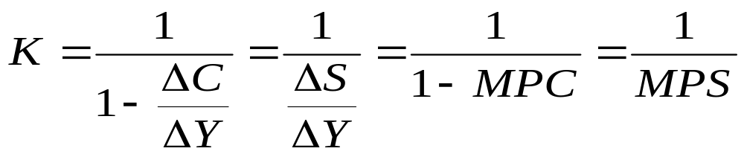
一、凯恩斯的投资乘数原理
凯恩斯认为一国投资量的变动与国民收入的变动之间存在一种依存关系，即为投资乘数，其大小取决于边际消费倾向(人们增加的收入中有多大比例用于消费，有多大比例用于储蓄)。公式：
主张政府直接组织投资，增加政府开支。

Slide 27
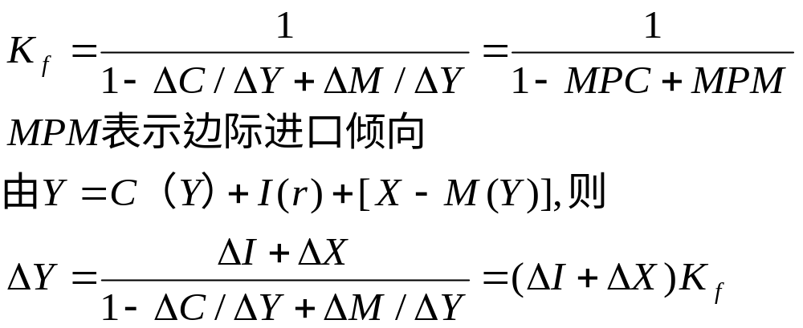
二、对外贸易乘数理论
对外贸易乘数是由凯恩斯的追随者马克卢普和哈罗德提出，公式：
可知，增加出口∆X，可以使国民收入增加K_{f} ∆X，减少∆M，可以增大，也就是增加乘数效应。
因此，一国通过保护贸易措施，奖出限进，可以刺激经济繁荣，增加就业。

Slide 28

第五节 中心－外围论
普雷维什其人
一、普雷维什（－辛格）命题
二、外围国家贸易条件长期恶化论
三、政策主张

Slide 29
一、普雷维什（-辛格）命题
世界存在中心－外围格局
中心：发达国家
外围：发展中国家
中心国经济能独立自主发展，外围依赖中心而发展。传导机制是发展中国家出口初级品，发达国家出口制成品。技术进步在中心国家先出现，外围国家模仿，利益为中心国家获得。
结论：按照比较优势原理的国际分工对发展中国家不利。--中心剥削外围

Slide 30
二、外围国家贸易条件长期恶化论
1950年，在联合国拉丁美洲经济委员会秘书处工作时，普雷维什考察了1876～1938年间英国进出口产品的平均价格指数，由于英国进口的多是初级产品，出口的多是制成品，故 可分别近似代表原材料和制成品的世界价格。研究结果表明，如以1876～1880年间世界 原材料和制成品价格之比为100的话，此后绝大部分时间里该比价一直呈递减趋势，到 1936～1938年间已降到64，即表明同量制成品可以交换到更多的初级产品，即贸易条件对初级产品出口国越来越不利了。

Slide 31
依附格局造成不平等交换，原因：
技术进步利益不平等分享：大都被发达国家享有
制成品与初级产品的市场结构特征不一样（制成品市场结构具有垄断性）
发达国家与发展中国家工会力量不一样

Slide 32
三、政策主张
实行工业化，发展中国家进口替代
提倡贸易保护

Slide 33
进口替代和出口导向
发展中国家工业化的效应
  更快的技术进步；
  创造出的高薪工作减缓发展中国家的失业问题；
  在生产过程中通过更大的向前和向后关联度产生更大的乘数效应和加速器效应；
  改善贸易条件，使得出口价格更加稳定；
  解除发展中国家在对制成品需求加快而导致的国际收支的困难。

Slide 34
进口替代实现工业化有三个主要的优点：
  工业产品的市场已经存在，由商品的进口所证明，以致于用建立的工业去代替进口的风险减少了。
  发展中国家保护国内的市场抵制外国的竞争比强迫发达国家降低贸易壁垒以抵制它们的制成品出口要容易。
  为了克服发展中国家关税壁垒，外国的企业被引入建立所谓的“关税工厂”。
进口替代的缺点：
  进口替代导致低效率工业，阻碍了规模经济的发展；
  在简单的制成品被国内生产替代后，必须由国内替代生产资本更密集、工艺更先进的进口产品。因此，进口替代将变得越来越困难，成本也越来越高

Slide 35
出口导向工业化优点：
  克服了国内市场狭小．并允许发展中国家利用规模经济的优势。这一点对于那些小而穷的许多发展中国家来说尤其重要；
  为了出口需要生产制成品并刺激了整个经济的效率，这一点在一个工业部门的产出用作国内另一个工业部门的投入时特别重要；
  由于国内市场的增长制成品出口的扩张不受限制(像进口替代的情况一样)。
出口导向型工业的缺点：
  面对来自发达国家的有效率工业的竞争；
  发达国家对于劳动密集型工业的保护政策；
  出口导向型工业对于外部市场的依赖性比较大。

Slide 36
第六节 其他传统的保护贸易理论
国际收支论
贸易条件论
保护就业论
本国产业多元化论
国内市场扭曲论
公平贸易论
国家安全论
调节收入分配论
保护国民健康论

Slide 37
第七节 保护贸易的新理论
－－战略贸易理论
20世纪70年代以后，世界贸易格局发生了新的变化。一些第三世界国家在世界贸易中崛起，并在纺织、制鞋、钢铁等原来发达国家垄断的行业中呈现出比较优势。石油输出国家组织起来，控制供给并提高价格，主宰了国际石油市场。传统的发达国家出口工业制成品，发展中国家出口初级产品的情况逐渐改变，工业国家之间和制成品之间的贸易成为世界贸易中的主要部分。在新的形势下，贸易保护主要在理论与政策上都有了新发展，被称为“新贸易保护主义”。

Slide 38
战略贸易理论
一、战略贸易理论的基础
二、理论内容（案例分析）
三、理论的现实挑战

Slide 39
一、战略贸易理论的基础
  不完全竞争的国际市场
  规模经济的存在
二、理论内容
指一国政府在不完全竞争和规模经济条件下，凭借生产、出口补贴或保护国内市场等措施和手段，扶持本国战略性产业的成长，获取规模经济效益，增强其在国际市场上的竞争能力，夺取它国的市场份额。

Slide 40
案例分析（布朗德-斯潘塞）
美国的波音（Boeing）公司和欧盟的空中客车（Airbus）公司
制造500座的飞机

Slide 41
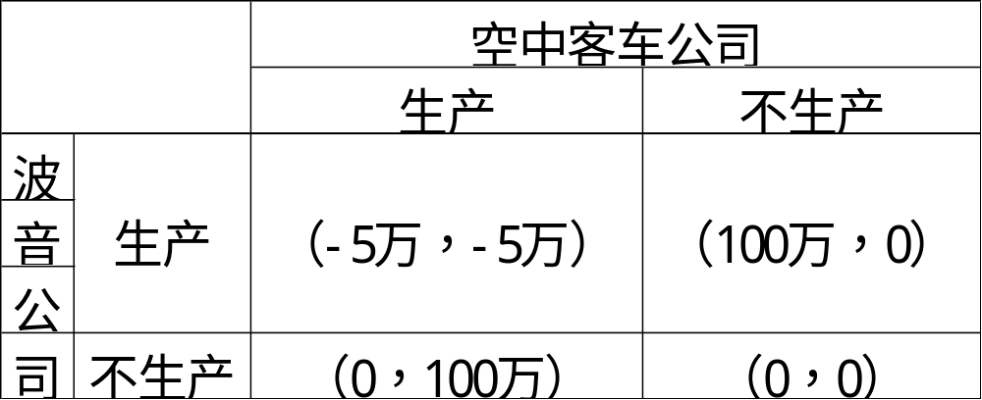

波音公司和空中客车公司不同情况下的利润／亏损

Slide 42
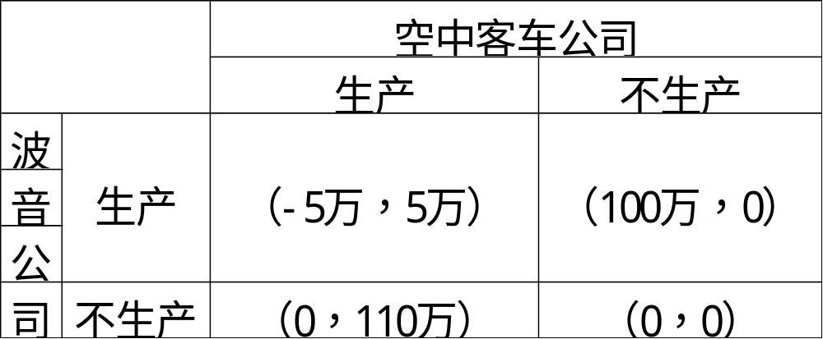
欧洲政府进行补贴10万美元后的利润／亏损情况

Slide 43

三、理论的现实挑战
（1）外国政府可能采取同样补贴措施
（2）信息准确性
（3）贸易伙伴的制裁

